Slide 1
EVENT DRIVEN ARCHITECTURE
Application of EDA technology in modern MMORPG
מציג : רומן שולמן.
משתתפים: אלישי לוזון, אייל שדה, קוסטיה אלכסנדרובסקי.

Slide 2
מה זה EDA, תזכיר לנו ???

Slide 3
עקרונות פעולה
THE 4D
DETECT
גילוי
DERIVE עיבוד האירוע
DECIDE החלטה על דרך פעולה
DO
ביצוע פעולה

Slide 4
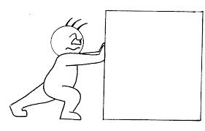
מאפייני ה-event
אירוע תמיד נדחף ולא נמשך.
תזמון האירוע נקבע ע"י המקור ולא ע"י צרכן-האירוע.
לא מקור-האירוע ולא אובייקט-האירוע קובעים איזה אירוע הצרכן יבצע. החלטה זו היא של הצרכן.
מאורע גולמי/נגזר.

Slide 5
אז מה זה MMORPG ???

Slide 6
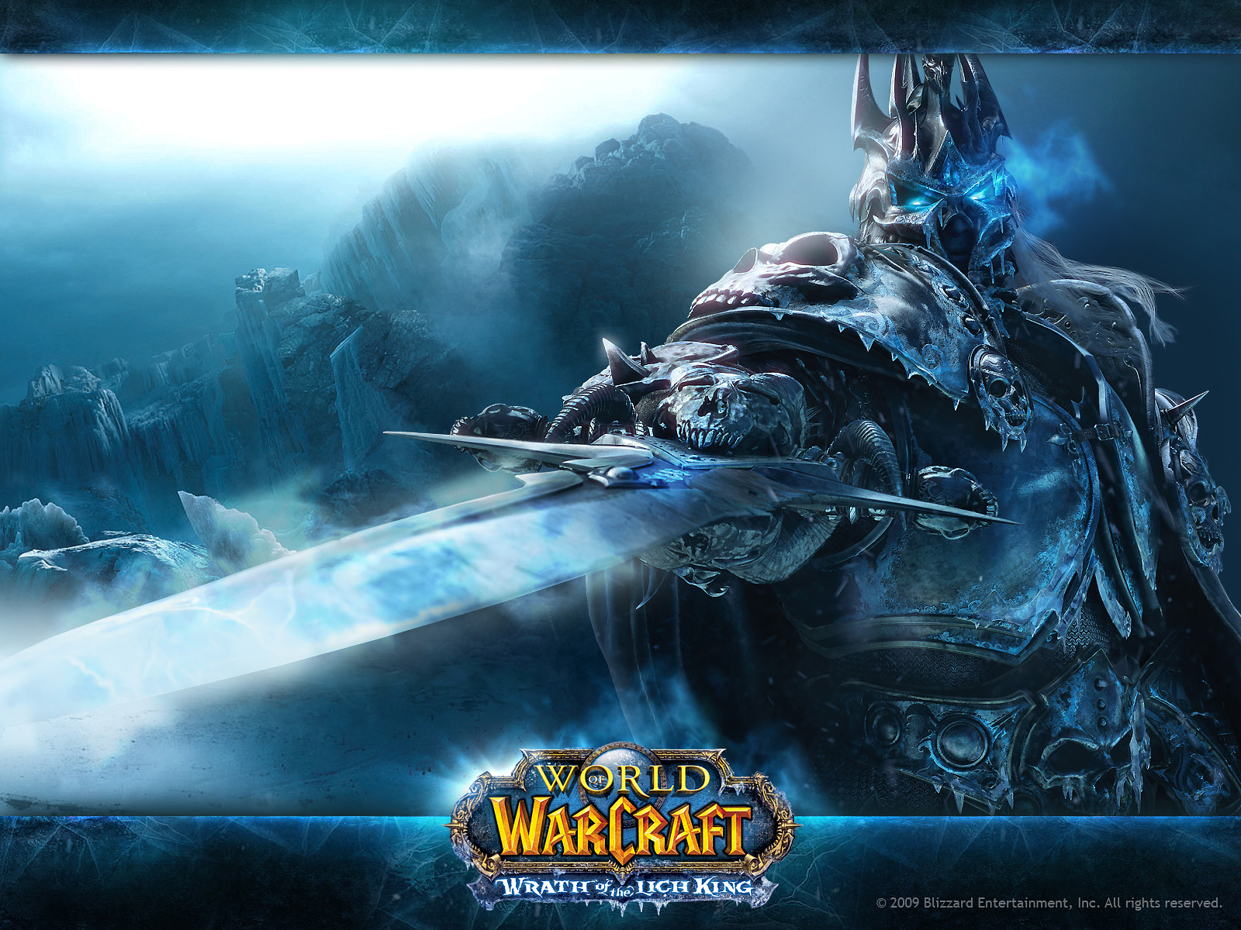
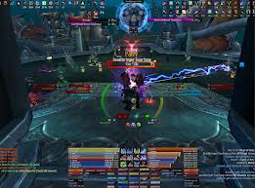
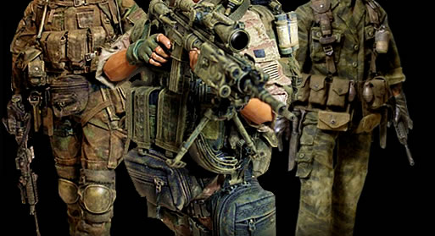
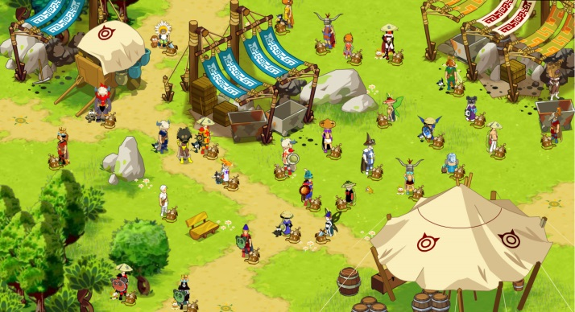
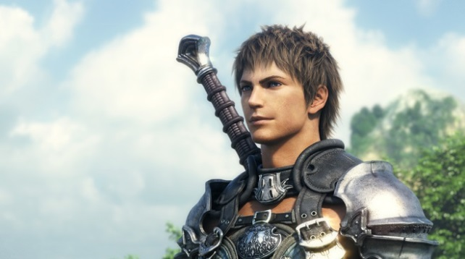
Massive
Multiplayer
Online
Role-Playing Games

Slide 7
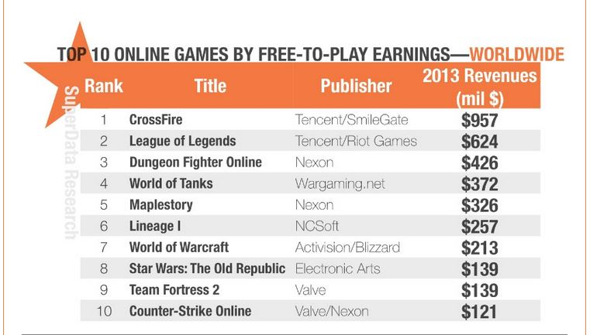
נו באמת, משחקים? זה לא רציני...
Amsterdam, The Netherlands – GlobalCollect, the world’s premier payment service provider, today announced the publication of its report “The Global MMO Games Market: Payments, Intelligence and Trends.” The original research is based on GlobalCollect’s extensive gaming transaction data as well as data from international gaming market research firm Newzoo. Over 170 countries are represented in the data that contains tens of millions of transactions per quarter. This second report in the GlobalCollect Video Gaming Payments Knowledge Series explores many important aspects of the business of Massively Multiplayer Online Role-Playing Games.
Key findings include:
MMO games will account for $14.9 billion, or 21.2%, of global gaming revenues in 2013.
The Asia Pacific region (APAC), which is now the largest games market in the world, generates 36% of global game revenues, but accounts for an unprecedented 64% of MMO revenues.
GlobalCollect’s top 16 MMO growth countries (Q1 2012 vs Q1 2013) each belong to the APAC or LATAM region. Top growth country Malaysia grew by an unprecedented 121% over the past year, with Thailand growing by 104% and South Korea by 100% (based on GlobalCollect transaction volumes).
The top 10 countries by average transaction value in video gaming transactions all come from Europe and the Middle East.
Consoles remain the largest gaming segment worldwide but will shrink by -1% this year. Mobile gaming will see the biggest growth (+35%) followed by the MMO games market which will grow by +14%.
Northern Africa and Central America are emerging as hubs for video game fraud according to statistics produced by GlobalCollect for transactions initiated in Q4 2102 resulting in a chargeback.

Slide 8

נו באמת, משחקים? זה לא רציני...
Blizzard Game | Units Sold | Revenue
World of Warcraft | 14 Million | $298 Million
World of Warcraft Expansions | 28 Million | $435 Million
World of Warcraft Subscription Revenue |  | $2.3 Billion
StarCraft (including Brood War expansion) | 9.5 Million | $437 Million
Starcraft II : Wings of Liberty | 4.6 Million | $242.5 Million
Diablo | 2.5 Million | $112.5 Million
Diablo II | 4.2 Million | $202 Million
Diablo II : Lord of Destruction expansion | 2.5 Million | $74 Million
Diablo III | 7.8 Million | $472.2 Million
Warcraft III : Reign of Chaos | 3 Million | $135 Million
Warcraft III : The Frozen Throne expansion | 5 Million | $95 Million
Warcraft II : Tides of Darkness | 1 Million | $50 Million
Warcraft : Orcs & Humans | 1.1 Million | $45 Million
Total Blizzard Game Revenue | 77 Million | $4.382 Billion

Slide 9
תחומים בהם EDA יוכל לתרום לתעשיית ה-MMO.
1. Customizable UI and mods.
2. בניית רשת מורכבת של quests להעמקת עניין ב-PvE content.
3. בניית AI מורכב ל-Raid Bosses.

Slide 10
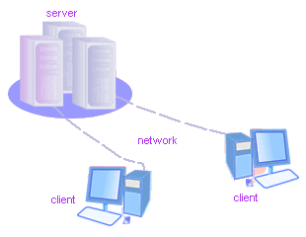
Customizable UI and mods.
הארכיטקטורה הכללית של MMORPG היא שרת-לקוח קלאסי. כל החישובים ואינטראקציות מבוצעות בשרת, התוכנה שמותקנת אצל הלקוח במחשב היא ממשק גרפי בלבד. בעצם, התקשרות בין שרת המשחק לתוכנת קצה של שחקן הייתה בנויה על העברת המאורעות עוד בתחילת עידן הMMO. השאלה היא – מה נעשה עם המאורעות האלה, הן בשרת והן במחשב הקצה ?

Slide 11

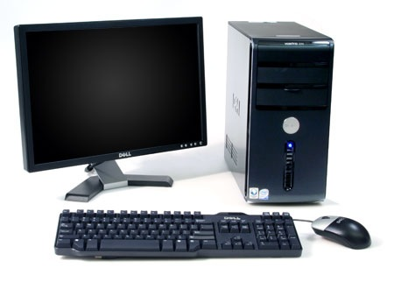
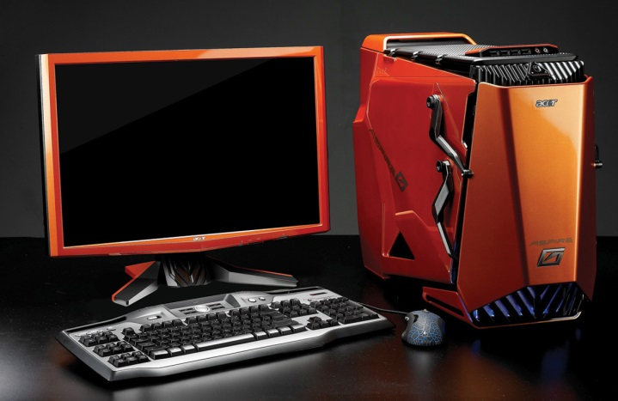
Customizable UI and mods.
External
Modification

Slide 12
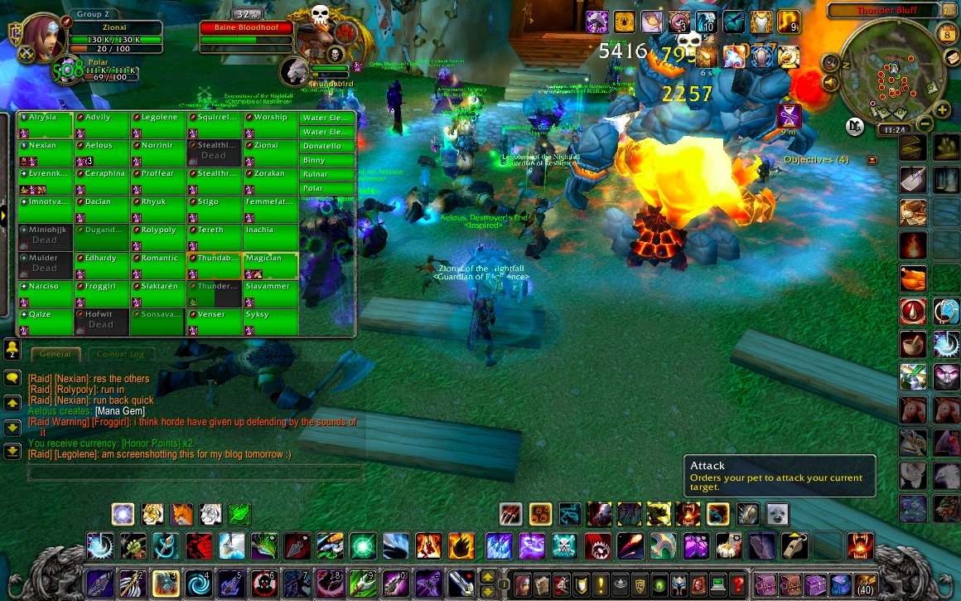
Customizable UI and mods.

Slide 13
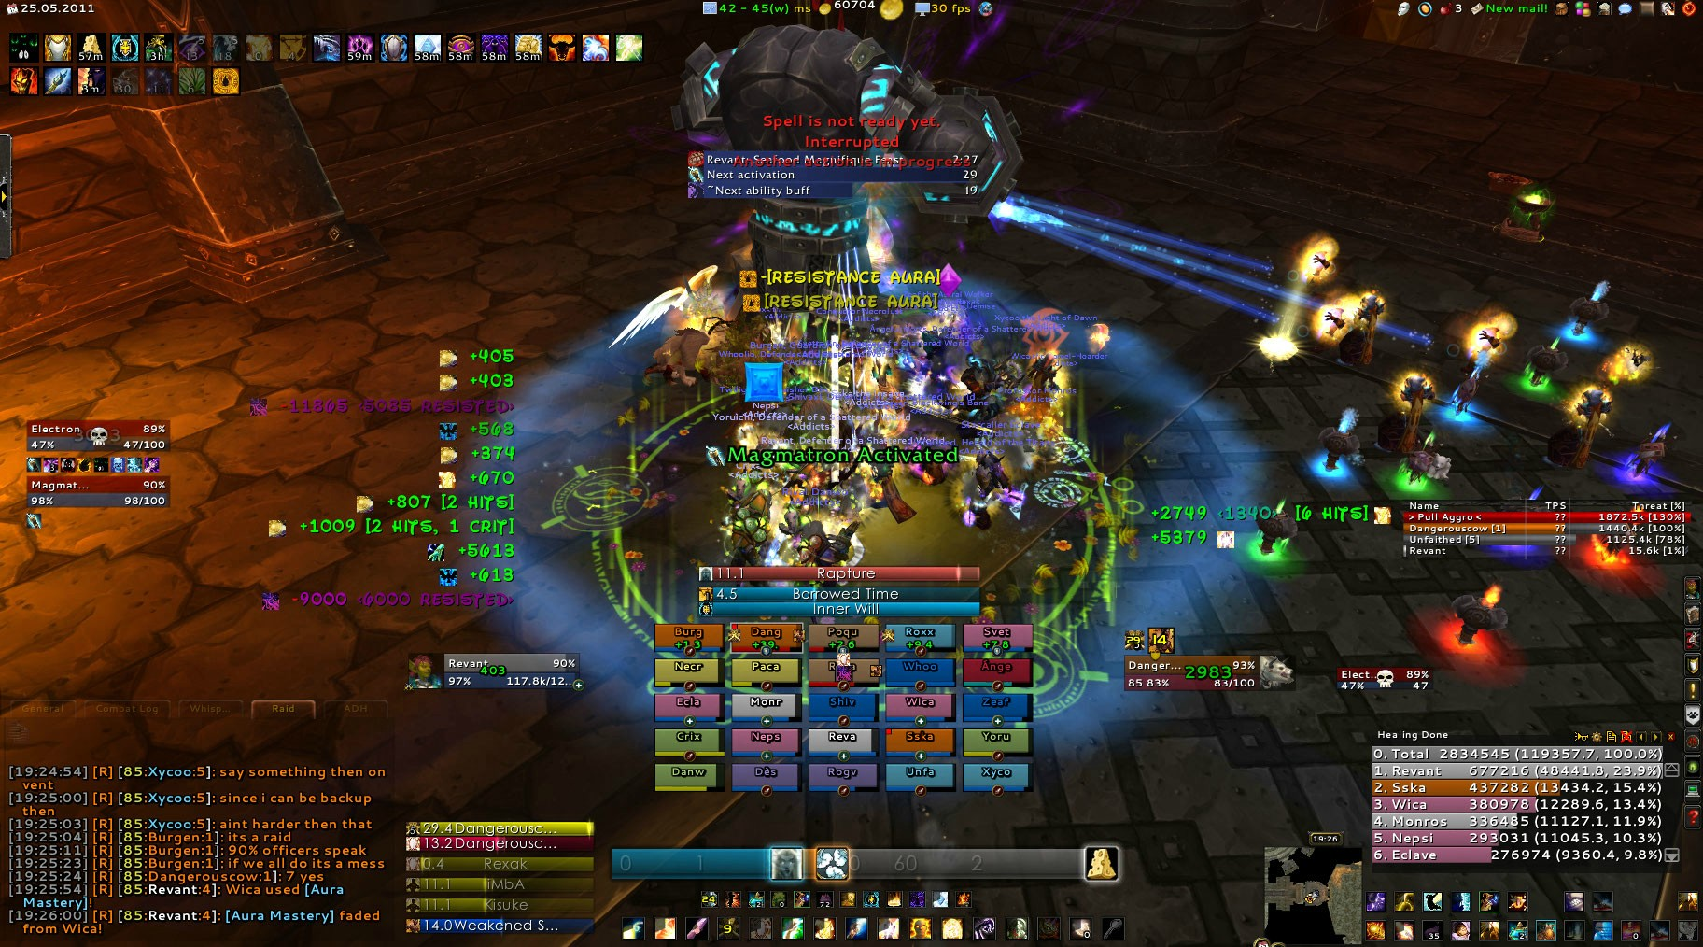
Customizable UI and mods.

Slide 14
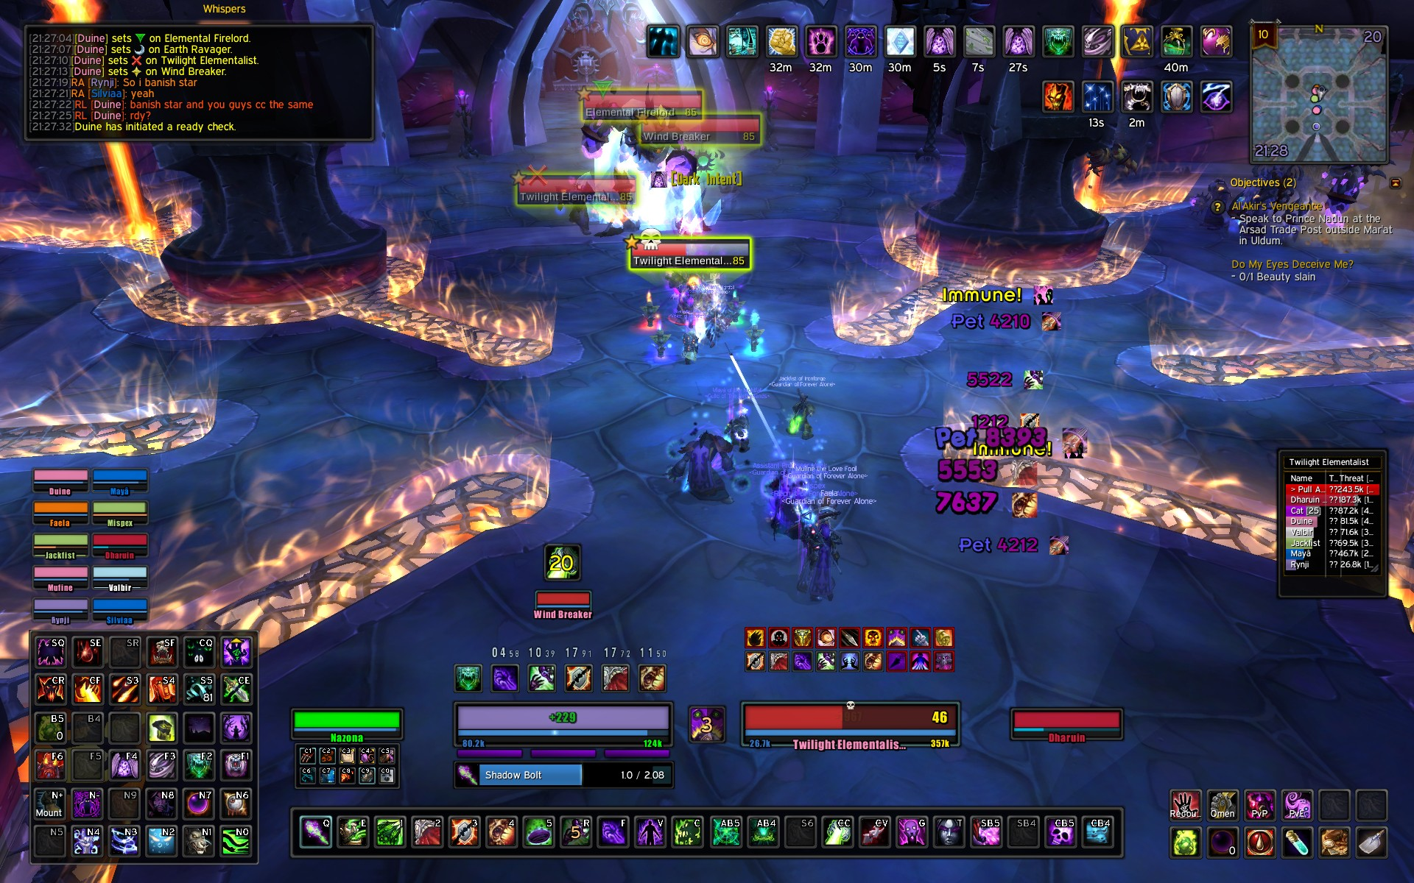
Customizable UI and mods.

Slide 15
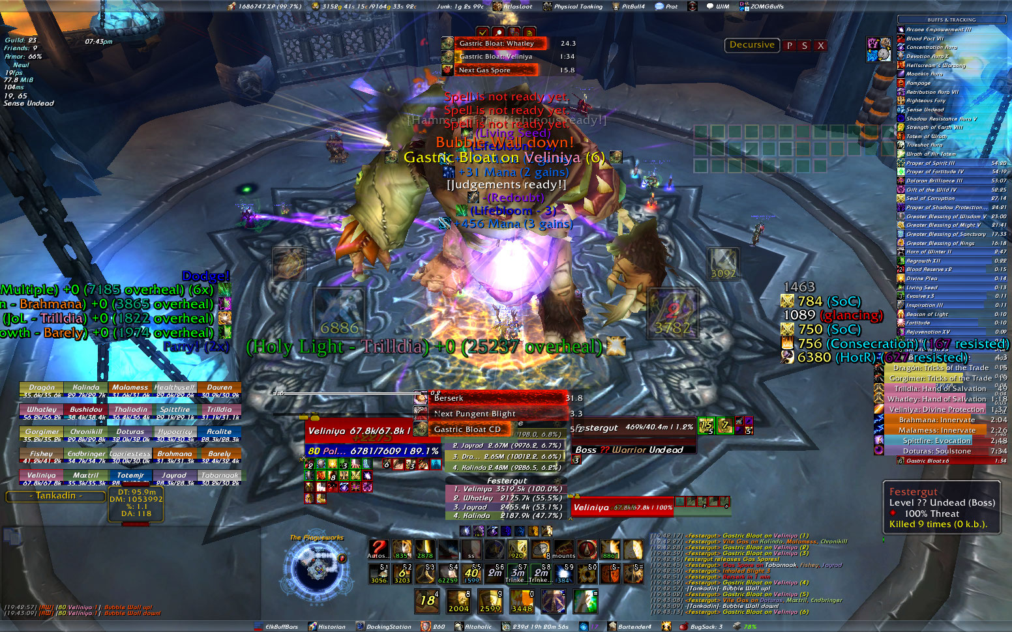
Customizable UI and mods.

Slide 16
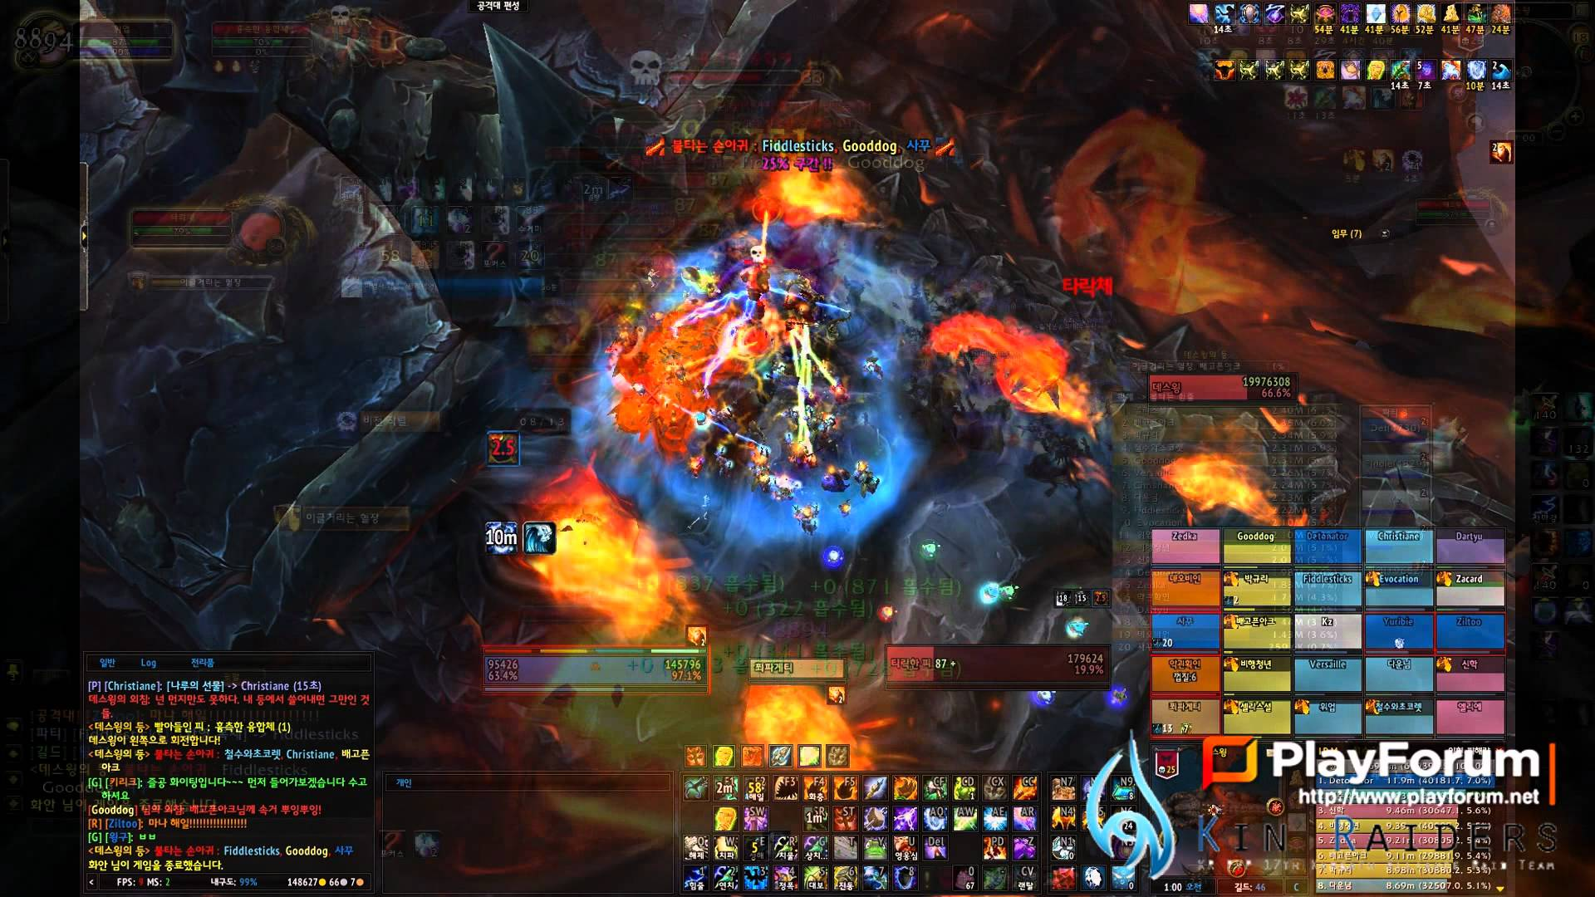
Customizable UI and mods.

Slide 17

בניית רשת מורכבת של quests.
מה זה quest ב-RPG ? זוהי משימה כלשהי, שניתנת ע"י NPC לשחקן, ובגמר מוצלח של אותה משימה נותן תגמול כלשהו (בד"כ ניסיון, כסף, ציוד וכ"ו). ברוב הRPG המשימות האלה הם הדרך הטובה ביותר לשחקנים לצבור ניסיון ולגלות את העולם הוירטואלי שבו הם משחקים.
לך תכין לי כוס תה! ותביא כמה עוגיות בדרך !!!

Slide 18

בניית רשת מורכבת של quests.
בהתחלה, המשימות היו פשוטות – קבלת משימה – ביצוע – קבלת תגמול. לאחר מכן, המפתחים התחילו להרכיב שרשראות של קווסטים, אחד אחרי השני. התחילה חלוקה לשרשראות עיקריות, משניות ומקומיות שלא משפיעות על העלילה המרכזית. ה-EDA, בעיקר החלק של עיבוד מאורעות וגזירת מאורעות חדשות, יכול לגוון בצורה משמעותית את מערכת המשימות ולהתאים אותה לכל שחקן בצורה ייחודית.

Slide 19
בניית רשת מורכבת של quests.

Slide 20
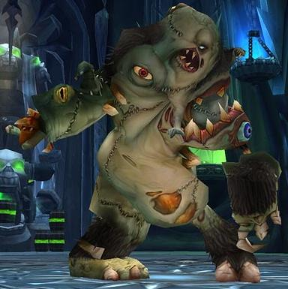
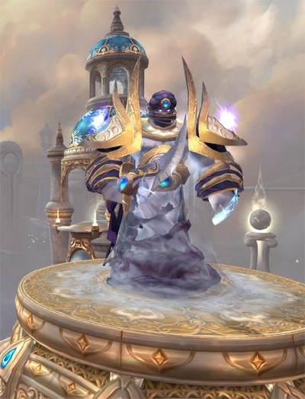
3. בניית AI מורכב ל-Raid Bosses.
בשונה ממפלצות רגילות, Raid Boss מצריך שיתוף פעולה של הרבה אנשים ( 5/10/25/40- כמה שמפתחים רוצים). ככל שיותר קשה להביס אותו, ככה גם יותר מעניין, ובד"כ גם התגמול יותר גדול. אך הדרך הפשוטה - לעשותו אותו עם הרבה נק' חיים וכוח לא מעניינת לשחקנים. הרבה יותר מעניין אם הבוס לא יעבוד לפי הקוד בסקריפט שלו, אלא גם יגיב בצורה יותר מתוחכמת לסביבה שלו ולאיומים נגדו.

Slide 21

ולסיכום....
מקווה שקיבלתם קצת מידע על איך EDA יכול להיות מושם במקומות רבים ומשונים, ולא רק ב-Waze.
תודה רבה שהקשבתם בשקט ובנועם ☺

